Slide 1
Гороскоп на Новый год
Щербакова Е.В.
МАОУ СОШ № 2
Г.Реж

Slide 2

Овен
Для Овнов в жизни нет преграды.
Но расслабляться вам нельзя:
В грядущий год – год Обезьяны –
Вам ближе быть должна семья.

Slide 3

Телец
Череда забот, проблем
Вас оставит насовсем.
Долгожданный позитив
От Обезьяны ждите вы.

Slide 4

Близнецы
Ждут Близнецов большие перемены:
Сюрпризы, трудности вам встретятся не раз.
Но главное для вас – в себя поверить,
Тогда всё в жизни сбудется у вас.

Slide 5

Рак
Вам Обезьяна обещает
Достатка много и любви.
Год этот встречу предвещает
С тем, с кем давно знакомы вы.

Slide 6

Лев
Львов перемены ждут весь год.
Стремитесь избегать невзгод,
Своё здоровье укрепляйте,
С друзьями связи не теряйте!

Slide 7

Дева
В год Обезьяны Деву ждут
Очаг домашний и уют,
Друзья, признанье и удача –
Всё только так, а не иначе.

Slide 8
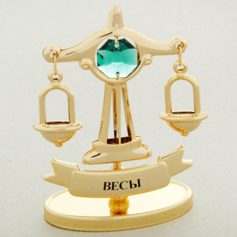
Весы
Весам, уверенным в себе,
Не стоит опасаться
Каких-то перемен в судьбе.
Всё будет получаться!

Slide 9

Скорпион
Быть активным Скорпионам
Предвещает Новый год.
Пик энергии весною
Обезьяна принесёт.

Slide 10

Стрелец
Исполнение желаний
Ждёт Стрельцов весь этот год.
Будьте ближе вы с друзьями,
Год удачу принесёт.

Slide 11

Козерог
Козероги жизни рады,
Новый год несёт награды
Всем, кто в жизни не боится
Только к лучшему стремиться.

Slide 12

Водолей
Для Водолеев Новый год
Событий массу принесёт.
Вас перемены ожидают,
Весь год активным быть желают.

Slide 13

Рыбы
Жизнь изменится для Рыб,
Год сулит вам много сил!
Сбудутся мечты у вас,
Не упустите в жизни шанс!

Slide 14


Slide 15
Интернет-источники
http://newpix.ru/wp-content/uploads/2015/11/2016_year_03.jpg
http://cs419331.vk.me/v419331088/4495/ES2MFVfcgpY.jpg
http://slovovolyni.com/admin/files/images/news/34266_1.jpg
http://player.myshared.ru/562856/data/images/img23.jpg
http://f9.ifotki.info/org/6c2cc01de0250044b1d9bd1db7e0cf6bc81d698978047.jpg
http://www.pics-zone.ru/img.php?url=http://images5/409473Vodoley.jpg.jpg
http://crosti.ru/patterns/00/02/fd/466a9795f8/%D0%BA%D0%BB3-1.jpg
http://f9.ifotki.info/org/53317e5227d657868c981dcd1f96514cc81d698978047.jpg
http://posmeshi.narod.ru/goroskop/vesy1.gif
http://otvet.imgsmail.ru/download/f5d1aa83b2159da8e877a66a6c77_i-405.jpg
https://im2-turu.yandex.net40b5be19a68fd4ef399f71407e&n=33&h=190&w=254
http://school7-os.ucoz.ru/_nw/2/32413782.jpg
http://astrorok.ru/scr/index.php
http://www.playcast.ru/uploads/2014/12/31/11376413.gif

